Slide 1
EVALUACIÓN CONTINUA
Jardín de niños Preescolar Comunitario
Ejido Parras
1° y 2° Grado
Maestra Karen Guadalupe Morales Verastegui
Ciclo escolar 2021-2022

Slide 2
Lo positivo y lo negativo de mi mismo.
06 DE SEPTIEMBRE
AL 10 DE SEPTIEMBRE
Semana diagnostico de las emociones

Slide 3
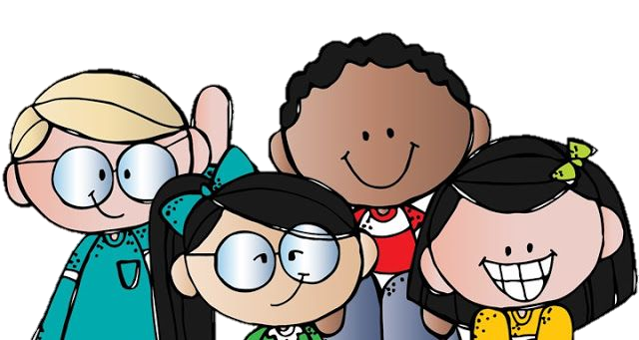
Aitana Gabriela Chávez Velázquez
Proceso del alumno
Muestra mas conocimiento acerca del área emocional, reconoce cualidades que hay en ella así como las que mas destacan y los demás observan en ella. Trabajo de buena manera os ejercicios de respiración y logra identificar que sucede en su cuerpo respecto a diferentes emociones
Propósito general
Identificar cualidades personales, que es lo que la gente admira de mi, como mejorar mis acciones, identificar que me molesta de mi y diferenciar que situaciones provocan diferentes emociones y sensaciones en mi cuerpo y el como manejar mis sentimientos negativos.
Indicadores | Logrado | En proceso | Requiere Apoyo
Reconoce lo que son las cualidades | *
Identifica que cualidades posee | *
Reconoce que le causa asombro, tristeza, felicidad y enojo. | *
Aprende a controlar emociones por medio de ejercicios de respiración | *
Identifica que sucede en su cuerpo cuando siente enojo | *

Slide 4
Diego Emmanuel Gallegos García
Proceso del alumno
Esta semana se tuvo poca participación del alumno, pero logra identificar que le causa asombro, tristeza, felicidad y enojo. Y que sucede en su cuerpo, que es lo que nota y como identifica cuando algo le molesta.
Propósito general
Identificar cualidades personales, que es lo que la gente admira de mi, como mejorar mis acciones, identificar que me molesta de mi y diferenciar que situaciones provocan diferentes emociones y sensaciones en mi cuerpo y el como manejar mis sentimientos negativos.
Indicadores | Logrado | En proceso | Requiere Apoyo
Reconoce lo que son las cualidades |  | *
Identifica que cualidades posee |  | *
Reconoce que le causa asombro, tristeza, felicidad y enojo. | *
Aprende a controlar emociones por medio de ejercicios de respiración |  | *
Identifica que sucede en su cuerpo cuando siente enojo | *

Slide 5
Marytza Avileth Mejía Salas
Proceso del alumno
Muestra un gran avance al reconocer emociones, cualidades en ella, así como identificó con facilidad cuales son sus cualidades y las que la demás gente nota en ella. Reconoce que sucede en su cuerpo al sentir enojo y realizo muy bien los ejercicios de respiración.
Propósito general
Identificar cualidades personales, que es lo que la gente admira de mi, como mejorar mis acciones, identificar que me molesta de mi y diferenciar que situaciones provocan diferentes emociones y sensaciones en mi cuerpo y el como manejar mis sentimientos negativos.
Indicadores | Logrado | En proceso | Requiere Apoyo
Reconoce lo que son las cualidades | *
Identifica que cualidades posee | *
Reconoce que le causa asombro, tristeza, felicidad y enojo. | *
Aprende a controlar emociones por medio de ejercicios de respiración | *
Identifica que sucede en su cuerpo cuando siente enojo | *

Slide 6
Melissa Vianey Cerda Casto
Proceso del alumno
Se observa un avance significativo al reconocer emociones, logra mencionar con éxito sus cualidades así como lo que le molesta de ella y como puede cambiarlo, realiza los ejercicios para la nivelación de emociones de manera eficaz.
Propósito general
Identificar cualidades personales, que es lo que la gente admira de mi, como mejorar mis acciones, identificar que me molesta de mi y diferenciar que situaciones provocan diferentes emociones y sensaciones en mi cuerpo y el como manejar mis sentimientos negativos.
Indicadores | Logrado | En proceso | Requiere Apoyo
Reconoce lo que son las cualidades | *
Identifica que cualidades posee | *
Reconoce que le causa asombro, tristeza, felicidad y enojo. | *
Aprende a controlar emociones por medio de ejercicios de respiración | *
Identifica que sucede en su cuerpo cuando siente enojo | *

Slide 7
Luz Selena García Salazar
Proceso del alumno
Menciona cualidades que posee así como que es lo que le molesta de ella y como cambiarlo, identifica que situaciones le causan determinadas emociones y sabe identificar que pasa en su cuerpo cuando siente enojo.
Propósito general
Identificar cualidades personales, que es lo que la gente admira de mi, como mejorar mis acciones, identificar que me molesta de mi y diferenciar que situaciones provocan diferentes emociones y sensaciones en mi cuerpo y el como manejar mis sentimientos negativos.
Indicadores | Logrado | En proceso | Requiere Apoyo
Reconoce lo que son las cualidades | *
Identifica que cualidades posee | *
Reconoce que le causa asombro, tristeza, felicidad y enojo. | *
Aprende a controlar emociones por medio de ejercicios de respiración |  | *
Identifica que sucede en su cuerpo cuando siente enojo | *

